Slide 1
Гендерний чинник у лідерстві
Лектор: Луценко Олена Львівна,
кандидат психологічних наук, доцент факультету психології

Slide 2
Результати навчання
Мати уявлення про представленість жінок та чоловіків на лідерських позиціях;
Розуміти можливі причини диспропорцій у представленості жінок та чоловіків на лідерських позиціях;
Знати визначення соціальних стереотипів;
Знати поняття гендерної психології «скляна стеля», «ескалатор» та «ліпка підлога»;
Розбиратися в особливостях стилів лідерства, властивих чоловікам і жінкам, а також знати їх ефективність.

Slide 3
Представленість жінок на лідерських позиціях

Slide 4
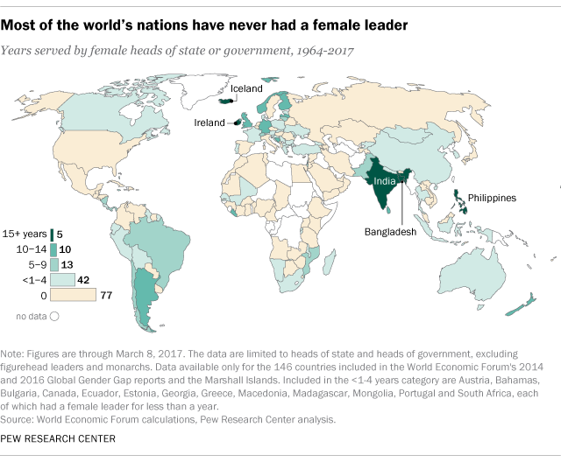

Slide 5
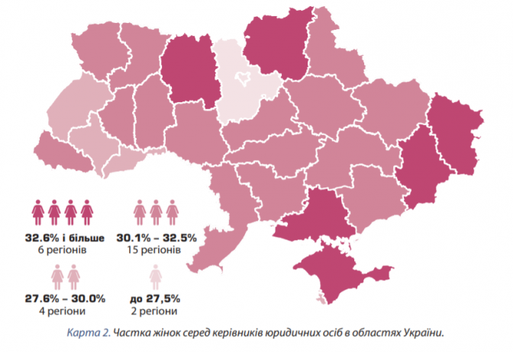

Slide 6
Порівняння зарплат жінок та чоловіків

Slide 7
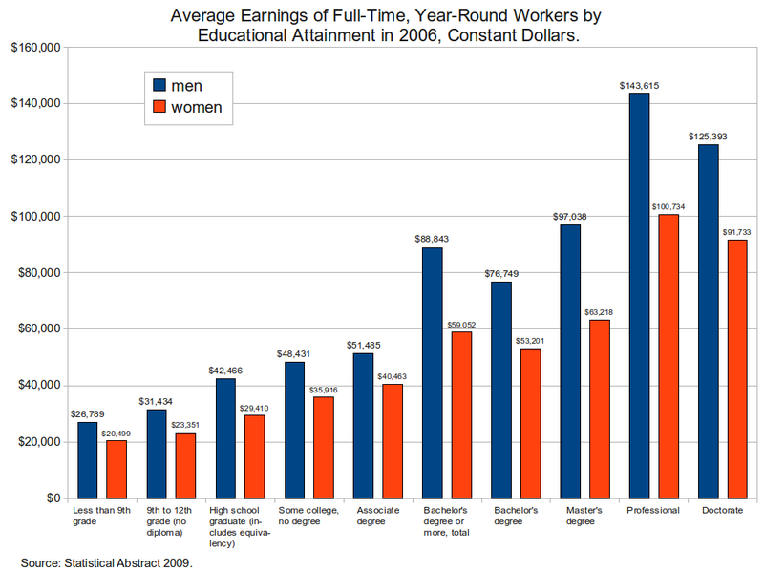

Slide 8
Причини меншої представленості жінок на керівних позиціях

Slide 9
Поняття «скляної стелі, ескалатора та ліпкої підлоги»
Ці поняття сформульовані в межах гендерної психології для опису феноменів гендерної нерівності.
«Скляна стеля» - невидимий, але незламний бар'єр, який не дозволяє жінкам підніматися до верхніх вершин корпоративних сходів, незалежно від їх кваліфікації та досягнень.

Slide 10
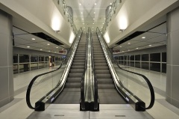
Термін «ескалатор» ілюструє прискорений темп без належної професійної кваліфікації та креативності для просування співробітників чоловічої статі.

Slide 11
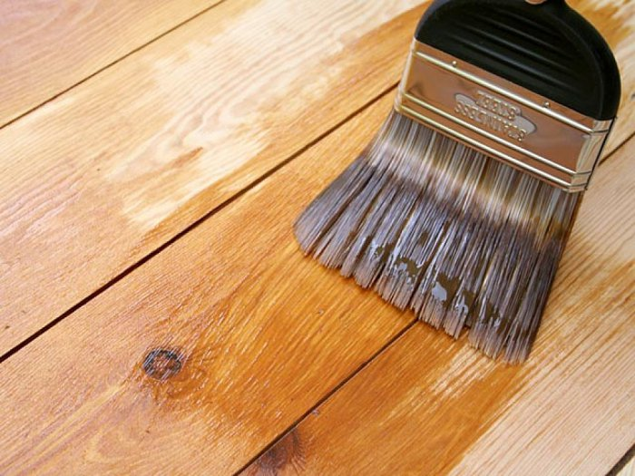
Для жінок, які претендують на кар'єрне і зарплатне зростання, створюється інша форма штучного утримування внизу - «липка підлога».

Slide 12
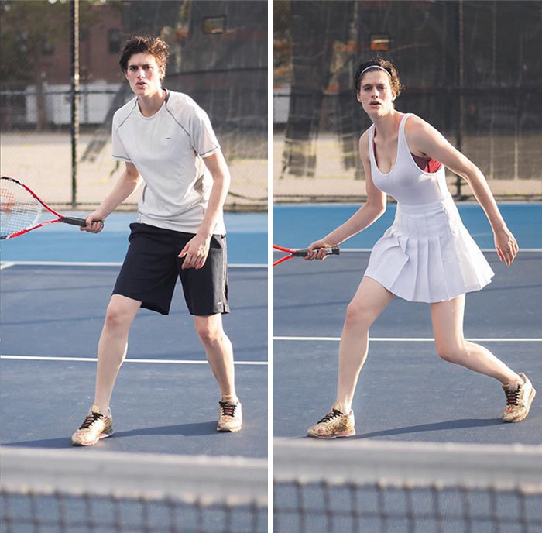
Підсвідома упередженість
Відомі дослідження в парадигмі
Ф. Голдберга, почалися у 1968;
Коли досліджувані (дві групи) оцінювали однакові професійні характеристики-описи менеджерів або кандидатів на вакансії, які розрізнялися лише за статтю, як кращі менеджери та кандидати оцінювалися чоловіки;
Студенти вище оцінювали якість есе, написаних начебто чоловіками, ніж жінками (есе були повністю однакові).

Slide 13
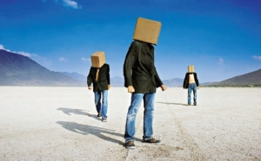
За упередженістю можуть стояти соціальні стереотипи
соціальний стереотип — схематичний, стандартизований образ або емоційно забарвлене, стійке уявлення про певне явище чи об'єкт.
Наявністю стереотипів можна пояснити існування стійкого зв'язку між сприйняттям об'єктів під певним кутом зору і відповідною повторюваною поведінкою, омассовління свідомості та поведінки людей, особливості маніпулювання ними, витоки нетерпимості в міжособистісних і міжгрупових стосунках людей, взаємозв'язок процесів ідентифікації особистості зі станами її життєдіяльності та ін.

Slide 14
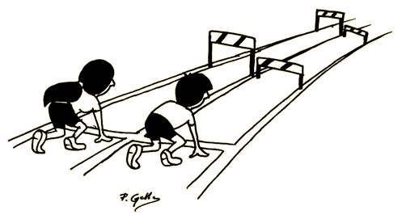
Прояв соціального стереотипу
Коли досліджуваних просили описати групу «успішних жінок-менеджерів», вони їх описували як більш брехливих, егоїстичних, грубих та напружених, ніж «успішних менеджерів-чоловіків».
Тобто за відсутності додаткових доказів протилежного, люди вважають, що такі високоефективні жінки не можуть бути приємними та симпатичними.

Slide 15
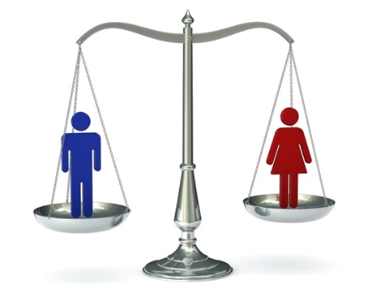
Подвійна зв’язаність жінок соціальними очікуваннями
Якщо жінки поводяться «нескромно», тобто активно, ініціативно, агресивно, самовпевнено – вони сприймаються як «недостатньо соціалізовані, нетовариські» та усуваються від посад, хоча якщо так поводяться чоловіки – це вважається їх позитивною рисою;
З іншого боку, якщо жінки поводяться тепло, дружньо та альтруїстично – це їм теж не зараховується як перевага, хоча якщо так поводяться чоловіки – це сприяє їх просуванню.

Slide 16
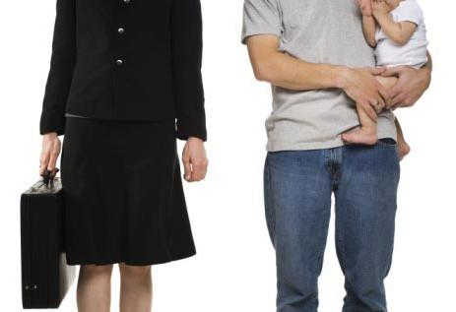
Вимоги сімейного життя
Хоча зараз багато чоловіків набагато більше часу приділяють роботі по дому та вихованню дітей, дослідження показують, що жінки приділяють суттєво більше уваги цим обов’язкам, що скорочує час, який вони можуть присвятити кар’єрі: 34 години жінок проти 5-ти годин чоловіків на тиждень (США, 1965), 19 годин проти 5-ти (США, 2005).

Slide 17
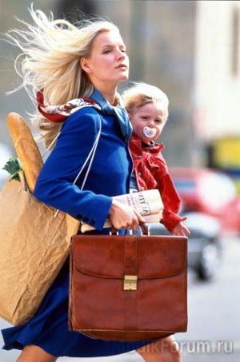
«Штраф за материнство»
Штраф за материнство (motherhood penalty) - це термін, що запровадили соціологи, які показали, що на робочому місці працюючі матері зустрічаються з систематичним недооцінюванням в оплаті праці, сприйнятті компетентності та кар’єрному просуванні у порівнянні з бездітними жінками.
Феномен зафіксований в багатьох країнах з різними культурами, таких як, США, Японія, Південна Корея, Великобританія, Польща та Австралія та інші.

Slide 18
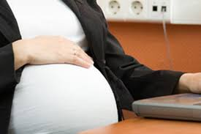
«Материнська стіна» (Maternal wall)
Материнська стіна - це термін, що стосується стереотипів та різноманітних форм дискримінації, з якими стикаються працюючі матері та матері, які шукають роботу. Жінки зустрічають «материнську стіну», коли стикаються з дискримінацією на робочому місці через минулу, теперішню чи майбутню вагітність або тому, що вони взяли один або декілька відпусток через вагітність та догляд за дитиною.

Slide 19
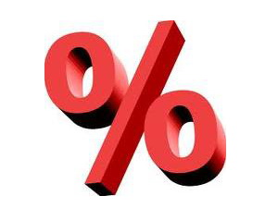
Розміри «штрафу за материнство»
У дослідженні Дж. Вальдфоджела виявлені такі розриви у зарплатні між матерями та не-матерями: «штраф» у розмірі 4% при одній дитині та «штраф» у розмірі 12% при двох і більший кількості дітей, навіть після контролю за відмінностями у навчанні, досвіді роботи та повній зайнятості / неповній зайнятості.
Waldfogel J. (1997). "The effect of children on women's wages". American Sociological Review. 62: 209–217.
До 1991 року розрив у зарплатні між матерями та не-матерями перевищив розрив у зарплатні між жінками та чоловіками.
Waldfogel J. (1998). "Understanding the "family" gap in pay for women with children". The Journal of Economic Perspectives. 12: 137–156.

Slide 20
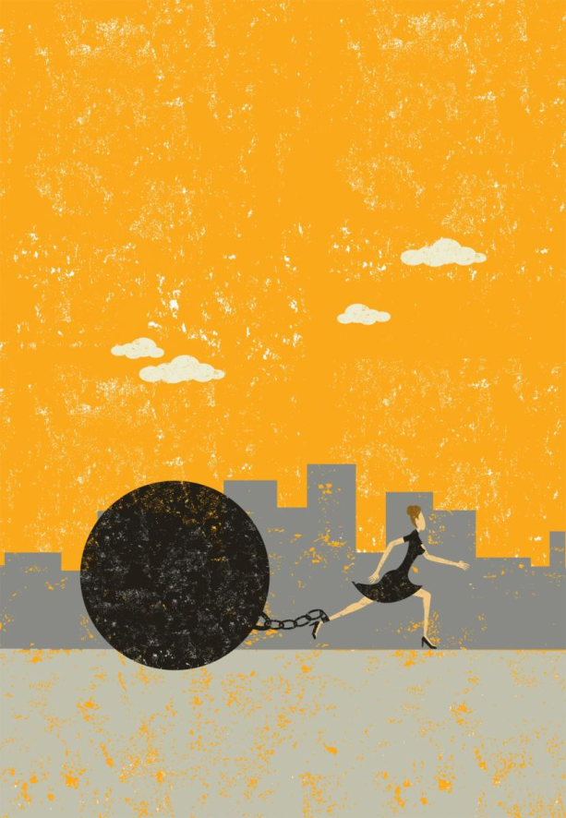
Особливості «штрафу»
Материнський «штраф» більший для одиноких матерів у порівнянні з заміжніми матерями.
Наявність дітей зменшує кар’єрні можливості для жінок, та збільшує – для чоловіків.
У віці 30 років жінки заробляють біля 90% заробітної плати чоловіків, тоді як матері заробляють біля 60% заробітної плати чоловіків-батьків. Waldfogel J. (1997)
Через «материнський штраф» жінки-матері часто втрачають житло (імовір. вище на 35%) та стають банкрутами (імовірність вище на 65%) у порівнянні з бездітними жінками. Crittenden A. (31 August 2003). "Mothers most vulnerable". The American Prospect.

Slide 21
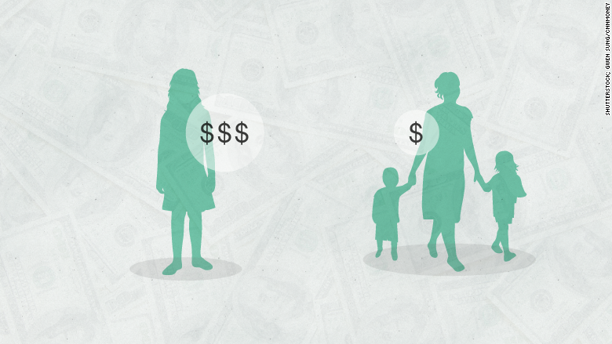
Експериментальні дослідження
У лабораторному дослідженні (Коррелл, Бернард,Пайк, 2007), учасникам були надані для оцінки резюме від жінок-матерів і не-матерів з рівноцінними кваліфікаціями. Матері були оцінені як значно менш компетентні, менш надійні, менш мотивовані та менш імовірно, що вони будуть рекомендовані для управління, ніж не-матері.
Запропоновані початкові зарплати для матерів становили на 11 тис. дол. (7,6%) менше, ніж для не-матерів, і лише 48% матерів були рекомендовані для найму, у порівнянні з 87% не-матерями.
Професійні стандарти для матерів були набагато жорсткішими: їм було дано значно менше часу для запізнення та вимагалися значно більш високі бали з екзамену з менеджменту, з тим щоб їх можна було навіть розглянути для найму у порівнянні з не-матерями.

Slide 22
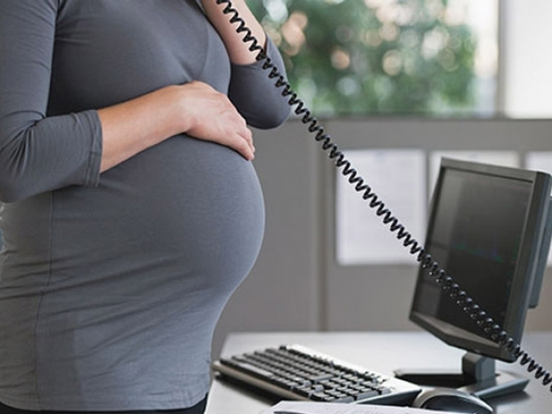
Експеримент щодо вагітності
У лабораторному дослідженні Халперта, Вільсона та Хікмана (1993) дві групи учасників переглядали одну з двох відеокасет роботи жінки-менеджера, після чого їм було запропоновано оцінити її результати.
Відеозапис містив одну й ту ж саму жінку та ті самі сценарії керування; однак на одному відеозаписи жінка була вагітна.
Оцінки ефективності вагітної жінки-менеджера були значно нижчими, ніж невагітної, що вказує на сильне упередження щодо вагітності.

Slide 23
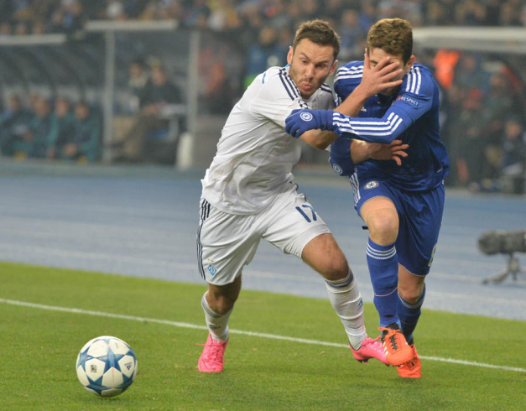
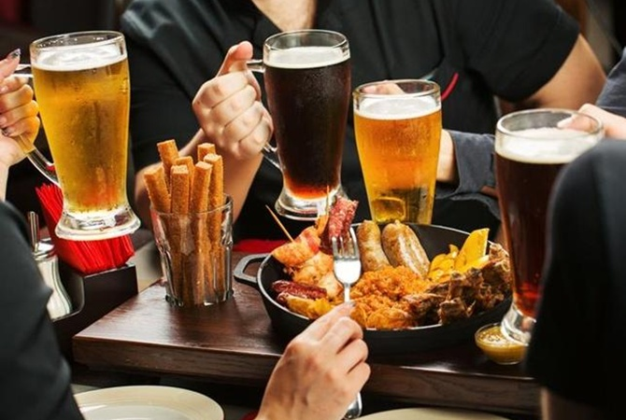
Жінки часто не включені у неформальні соціальні мережі, у яких будуються ієрархії влади та приймаються кадрові рішення
Рибалка та полювання;
Футбол та алкоголь;
Чоловічі клуби тощо.

Slide 24
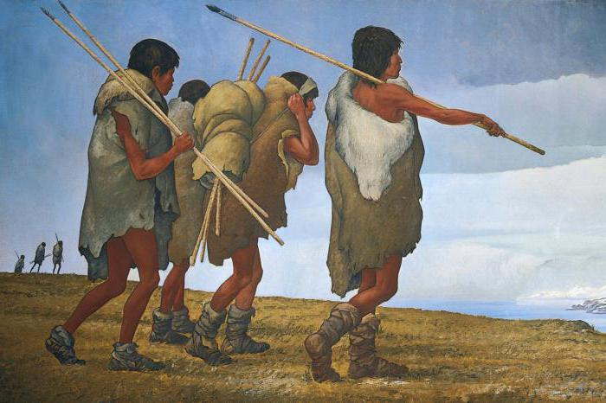
Еволюційно-психологічні пояснення
Вважається, що у людини остаточний поділ праці між статями відбувся на стадії Homo erectus (2 млн. років назад). Полювання на великих тварин стало регулярною практикою і за чоловіком закріпилася роль мисливця та захисника (воїна), а за жінкою – збиральниці та хранительки домівки. Гендерна диференціація привела до гендерної стратифікації – етнографічні дані говорять про те, що в багатьох культурах чоловічі заняття вважаються більш важливими, ніж жіночі.

Slide 25
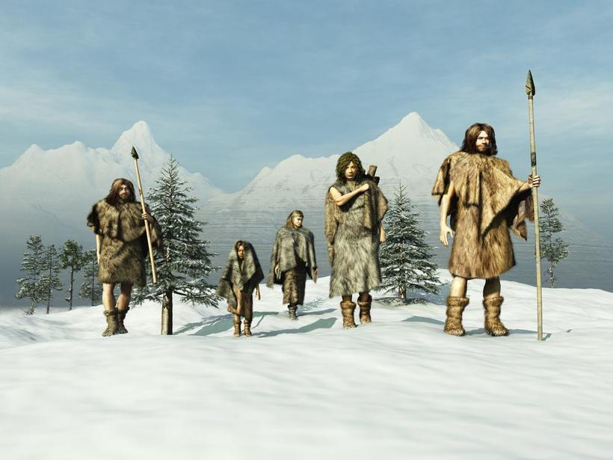
У верхньому палеоліті (40-12 тис. років потому), в умовах холодного клімату льодовикового періоду, життя групи залежало від вдалого полювання і роль чоловіків різко зросла.

Slide 26
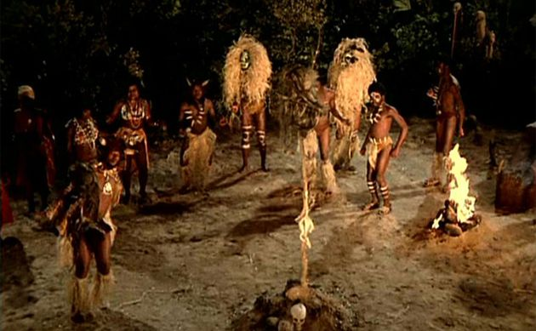
У подальшому домінування чоловічої статі над жіночою могло закріпитися з розвитком первісної магії, обрядової та ритуальної діяльності - сфер, які традиційно займаються чоловіками.

Slide 27
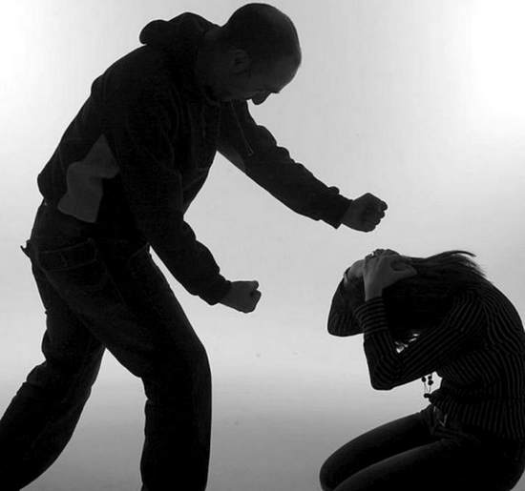
Домінування чоловічої статі могло підсилюватися не лише соціальним авторитетом, але й фізичними перевагами.

Slide 28
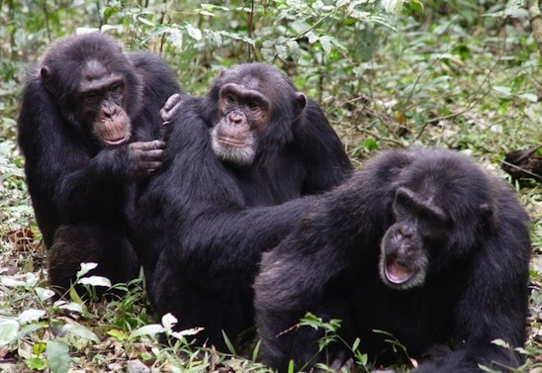
Дослідження приматів
У тварин ієрархічні структури утворюють переважно самці. Верхні ступені ієрархії асоційовані з більшим чоловічим репродуктивним успіхом (домінанти можуть монополізувати ресурси та приваблювати ними самиць, обмежувати репродуктивні можливості нижчих самців, мати більш привабливі для самиць фізичні та психологічні риси).

Slide 29
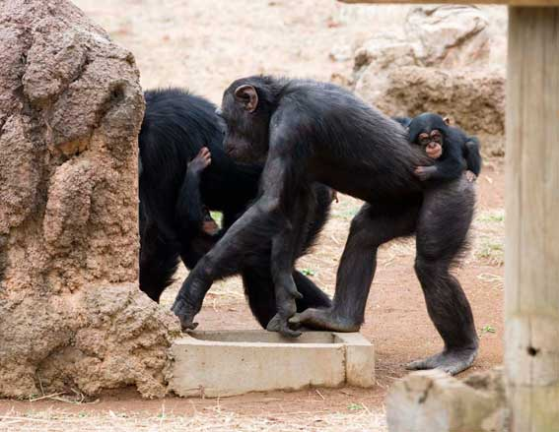
Участь самиць в ієрархіях менш виражена. У більшості випадків статус самиці обумовлений рангом її партнера. Іноді високе положення займають немолоді досвідчені особини жіночої статі. Ранг самиці в ієрархії не сильно пов'язаний з її репродуктивним успіхом. Є дані про те, що у людини високий статус жінки супроводжується навіть його зниженням. Стратегії успішної жіночої репродукції протягом еволюції людини не були пов’язані з конкурентними альянсами та політикою.

Slide 30
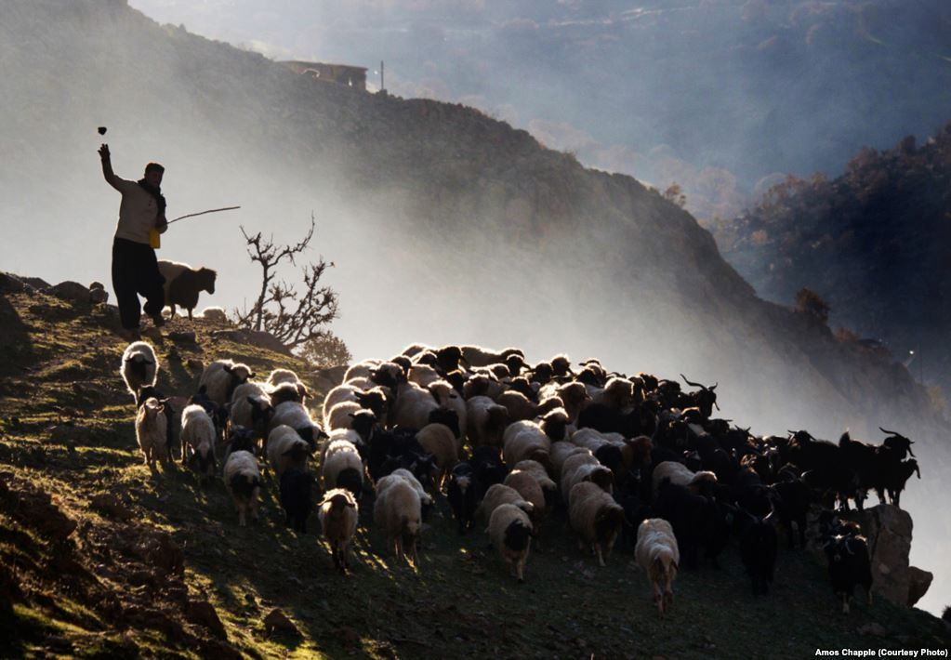
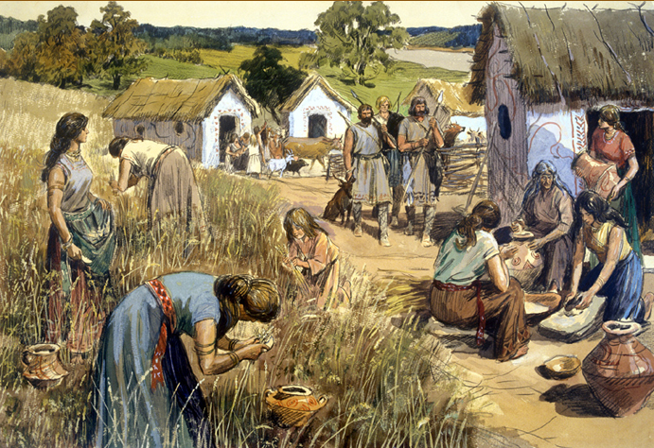
Чинник внеску. Дослідження сучасних традиційних суспільств (Баррі, Ван Левен, Шлегель)
На підставі досліджень сучасних суспільств автори запропонували екологічну модель, згідно з якою способи здобування спожитку обумовлюють рівень гендерної стратифікації.

Slide 31
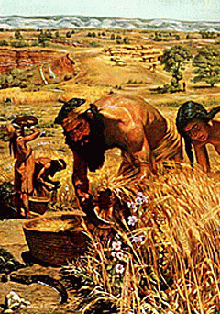
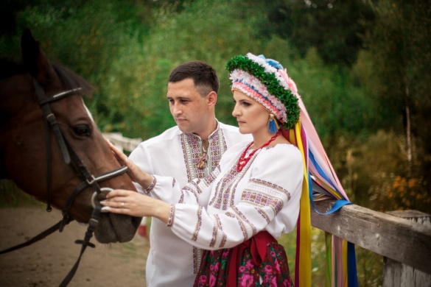
У суспільствах, де жінки відіграють важливу роль у здобуванні їжі (основним заняттям є, наприклад, збиральництво або землеробство), жінок цінують достатньо високо, їм надається більша свобода, навчання дівчат орієнтується на трудову діяльність.

Slide 32
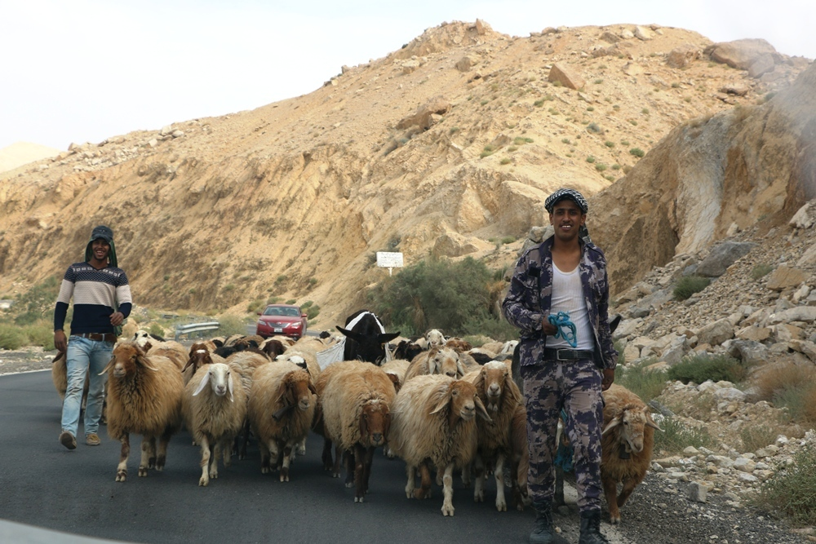
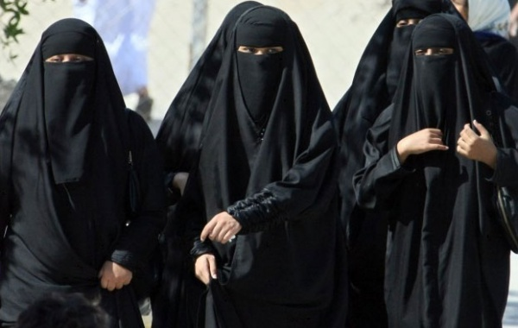
У суспільствах з невисоким жіночим внеском (у випадках пастушества, рибальства або полювання як основних занять) жінок з більшою імовірністю розглядали лише як об’єкти для задоволення сексуальних потреб чоловіка та для народження дітей.

Slide 33
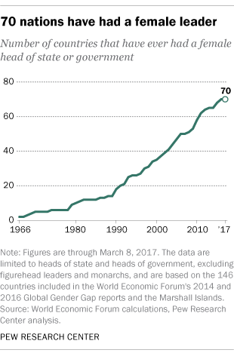
В теперішній час дана адаптація (розподілу праці) починає втрачати силу, адже в західних суспільствах спостерігається чіткий зсув пропорцій статей у владних структурах – частка жінок постійно зростає.

Slide 34
Це пов’язане з поширенням засобів контрацепції, розвитком педіатрії та послуг по догляду за дитиною, які дозволяють сучасним жінкам не бути так сильно зайнятими дітьми.

Slide 35
Стратегія самостійного здобування ресурсів більш надійна та стабільна, ніж спроби шукати та утримувати чоловіків для забезпечення ресурсами, оскільки успішність стратегії побудови фінансової незалежності може зростати з віком та досвідом і не залежить від зовнішньої привабливості, на відміну від стратегії покладання на чоловіків.

Slide 36
Чинником ризику стратегії фінансової залежності від чоловіків є також кількість доступних чоловіків відповідних якостей.

Slide 37
Стилі лідерства та керівництва жінок і чоловіків

Slide 38
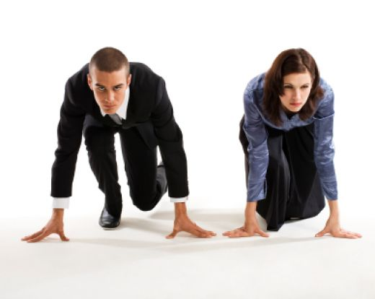
Які стилі лідерства більш властиві жінкам та чоловікам?
Трансформаційне лідерство: трансформаційні лідери стають рольовими моделями для послідовників. Вони встановлюють цілі на майбутнє, роблять плани та реалізують їх, впроваджують інновації навіть коли організація загалом успішна. Вони навчають та розширюють повноваження послідовників, стимулюючи їх розвивати їх повний потенціал і, таким чином, робити більше для організації.
Транзакційне лідерство встановлює стосунки «давати-брати», звертаючись до власних інтересів підлеглих. Такі лідери керують у традиційний спосіб, пояснюючи підлеглим їх відповідальність, нагороджуючи їх за досягнення цілей та коректуючи, якщо цілі не досягаються.
Потуральне (ліберальне) лідерство – формальне лідерство, тобто призначене керівництво, коли керівник не бере на себе відповідальність та майже не впливає на групу.

Slide 39
Мета-аналіз 45 досліджень
Результати показали, що жінки-лідери є більш трансформаційними, ніж чоловіки, вони більше використовують нагороди та заохочення , більше слугують рольовими моделями, надихають і розвивають підлеглих.
Також жінки більше, ніж чоловіки, використовують стиль «розділення повноважень» (participative), для якого властива кооперація та надання можливості підлеглим брати участь у прийнятті рішень.

Slide 40
Чоловіки частіше демонструють транзакційний стиль; вони були кращими транзакційними лідерами, коли треба було використовувати контролюючі, коректуючі та дисциплінарні дії.
Чоловіки також частіше за жінок були потуральними лідерами.
Чоловіки більше схильні до індивідуалістичних рішень.

Slide 41
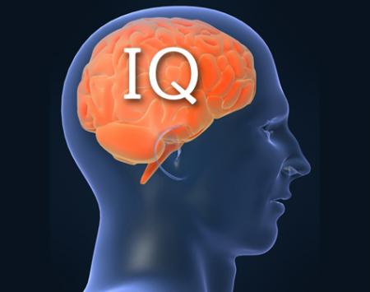
Жінки та чоловіки однакові: - у комунікативній компетентності; - у інтелектуальній стимуляції підлеглих.

Slide 42
Ефективність
Дослідження показують (2007), що більш прийнятним для сучасних організацій є трансформаційний стиль лідерства, тому жінки є більш ефективними лідерами в таких організаціях.
Нові дослідження (2016, Peterson Institute for International Economics and EY, 21000 компаній в 91 країні) показують, що компанії, які мають принаймні 30% лідерів-жінок, заробляють на 6% більше ніж компанії, які мають менший відсоток жінок.
Окремі жінки-лідери не перевищують за продуктивністю окремих чоловіків лідерів, але велика частка жінок на керівних позиціях підвищує сумарну доходність компанії – «ефект трубопроводу». Жінки підвищують інновативність та комплексність рішень.

Slide 43
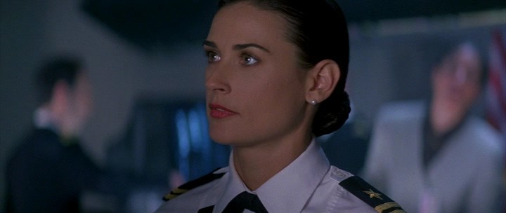
Чинник умов, в яких проводилося оцінювання
Жінки були оцінені нижче, коли вони працювали в середовищі, де панували чоловіки, і коли оцінювачі були чоловіками (Eagly, Makhijani, & Klonsky, 1992, мета-аналіз).
Жінки та чоловіки були більш ефективними в керівних ролях, які співпадають з їх гендером (соціальною статтю).
Зокрема, жінки були менш ефективні, ніж чоловіки на військових посадах;
Більш ефективні, ніж чоловіки в освіті, уряді та соціальних службах;
Значно ефективніші, ніж чоловіки, на посадах середнього керівництва, де високо цінують навички міжособистісного спілкування (Eagly et al. 1995, мета-аналіз).

Slide 44
Можливі організаційні рішення
Гнучкі умови. Організації можуть пропонувати більш гнучкий графік для жінок-працівників з дітьми. Компанії з політикою, якою передбачається, що працівники працюватимуть позаурочні години, часто подорожують, схильні будувати «стіну материнства». Включивши гнучке планування в політику компанії, працівники менш імовірно зустрінуться з дискримінацією у вигляді «материнської стінки».

Slide 45
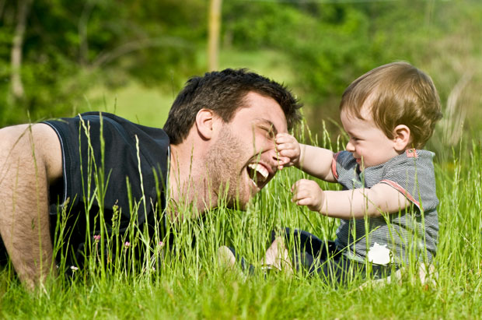
Заохочення чоловіків до використання політики, орієнтованої на сім'ю. Незважаючи на те, що організації забезпечують сімейну політику, жінки частіше використовують ці пільги, ніж чоловіки. Проте працюючі матері можуть не бажати брати в них участь, оскільки це може спричинити шкоду достатку та кар’єрі. Один із способів уникнути негативної реакції жінок-працівників - це стимуляція організацій для заохочення чоловіків до участі у політиці, що стосується сім'ї.

Slide 46
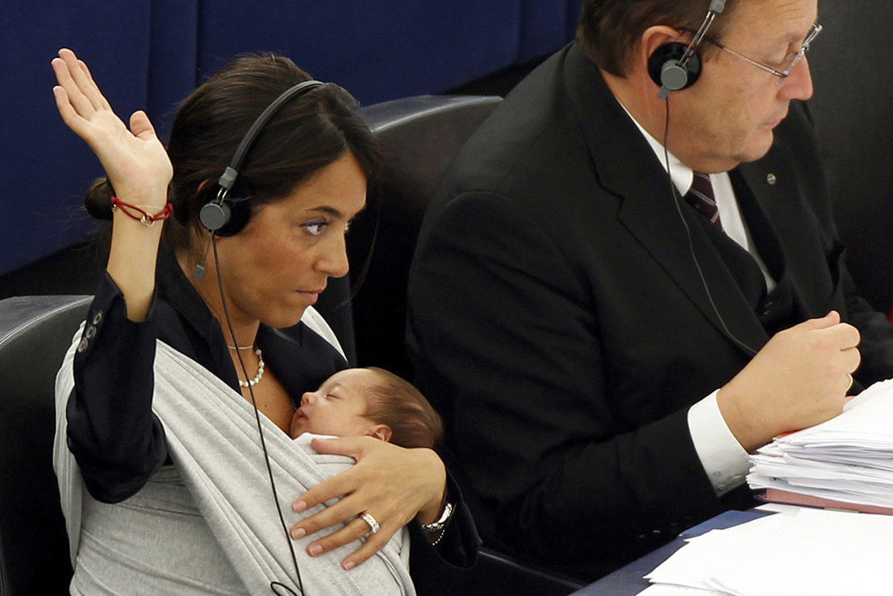
Давати жінкам-матерям більше часу, щоб показати свою компетентність. Організації повинні дозволити працюючим матерям більше часу демонструвати свої навички та вміння досягти успіху в організації. Доступ до політики сім'ї може допомогти цьому.

Slide 47
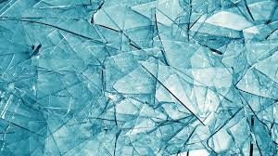
Чинники руйнування “скляної стелі”
Розробка ефективних та допоміжних наставницьких відносин;
Високі жіночі здібності до переговорів;
Ефективність підприємств, що належать жінкам;
Культура багатьох організацій змінюється;
Гендерні стереотипи ставляться під сумнів;
З’являються організації, що цінують гнучкість працівників та різноманітність топ-менеджерів та лідерів.

Slide 48
Підсумок
Існує суттєва диспропорція у представленості жінок та чоловіків на лідерських позиціях, та, відповідно, у рівні зарплатні;
Механізми, які стосуються утворення даних диспропорцій, отримали назви «скляна стеля», «ескалатор», «ліпка підлога», «штраф за материнство» та «материнська стіна»;
Причини, що лежать в основі гендерної диспропорції на лідерських ролях, відносяться до підсвідомої упередженості, соціальних стереотипів, стилю життя та еволюційних адаптацій.
Жінки більше реалізують трансформаційний тип лідерства, а чоловіки – транзакційний та потуральний. Також жінки більше використовують делегування повноважень. Значна частка жінок в компаніях підвищує доходність компанії.

Slide 49
Питання?
Notes:
49

Slide 50
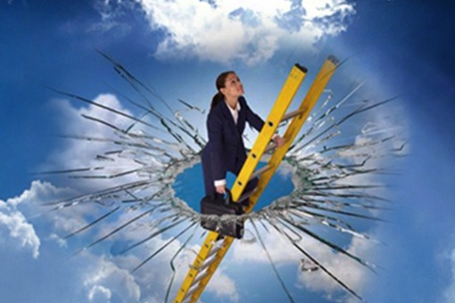
Дякую за вашу увагу та активність!

